Slide 1

第1章
认识新媒体营销
新媒体营销（微课版）

Slide 2
目录/Contents
1.1
新媒体营销的基础知识
1.2
新媒体营销主流平台
1.3
新媒体营销岗位
1.4
课堂实训

Slide 3
1.1.1 新媒体与新媒体营销
1. 新媒体的定义及特点
新媒体是依托新的技术支撑体系出现的媒体形态，它是相对于传统媒体而言的。
从狭义上来讲：新媒体可以看作是继报纸、广播、电视等传统媒体以后，发展起来的新的媒体形态，包括网络媒体、手机媒体、数字电视等。
从广义上来讲：新媒体可以看作在各种数字技术和网络技术支持下，以互联网、宽带局域网和无线通信网等为渠道，利用计算机、手机和数字电视等各种终端，用户提供信息和服务的传播形态，具有媒体形态数字化的特点。

Slide 4
1.1.1 新媒体与新媒体营销
2．新媒体营销的定义及特点
总的来说，新媒体营销主要具有以下6个特点。
传播迅速
精准营销
覆盖广泛
互动性强
成本更低
形式多样

Slide 5
1.1.2 新媒体营销的核心理论
1．4P营销理论
4P营销理论是传统市场营销的主要营销策略，4P是指以种。
（１）产品。产品指企业开发或制造的产品，提供的服务或解决方案。
（2）价格。价格是产品价值的货币表现形式，是用户获得产品所需支付的货币数量。
（３）渠道。渠道是指产品从生产者手中转移到用户手中所经过的通道或路径，一般包括线上渠道和线下渠道等。
（４）促销。促销是指传达产品价值并说服目标用户购买的各种活动。

Slide 6
1.1.2 新媒体营销的核心理论
2．4I营销理论
4I营销理论是新媒体营销的核心理论。4I是指4种。
（1）趣味。趣味即有趣。在繁杂的营销信息中，用户更容易被有趣的内容吸引。
（3）互动。新媒体营销具有互动性强的特点，这表明用户不再被动地接收信息，而是可以主动发布信息并参与互动。
（2）利益。为用户提供实际的利益，吸引用户的注意，激发用户的购买欲，是营销的重点。
（4）个性。随着经济的发展，用户的消费需求逐渐发生转变，开始追求个性化。

Slide 7
1.1.3 新媒体营销的发展趋势
1．媒体融合格局向全媒体传播体系建设发展
在媒体融合方面，众多新技术形式与实践不断涌现，助推媒体深度融合。
● 元宇宙：元宇宙概念驱动下的虚拟现实技术发展迅速，视听体验与智能技术被融入虚实结合的内容生产过程中。
● 智能算法：智能算法深度参与媒体转型的全链路，成为媒体持续发展的创新突破口。
● 人工智能生产内容：人工智能生产内容（Artificial Intelligence GeneratedContent，AIGC）取得显著进展，对主流媒体内容生产流程产生重大影响。

Slide 8
1.1.3 新媒体营销的发展趋势
２．短视频迈向存量市场，呈现垂直生产
智能化、数字化技术赋权新媒体创作，短视频内容不断丰富，成为主流内容传播的形式之一。同时，多个短视频平台对内容和用户类别进行更加精细的垂直划分，大数据、云计算等技术为短视频平台发展赋权，短视频内容边界不断延展，不再局限于娱乐范畴，时政、影视、生活等多样内容逐渐兴起，日益融入公共生活。
例如，芒果TV着力布局横屏短剧，积极部署“垂直化+剧场化+系列化”的内容发展路径，紧抓年轻女性观众的核心用户群体，创新短剧剧本的题材、模式与内容，成功提高其在垂类领域的影响力。

Slide 9
1.1.3 新媒体营销的发展趋势
３．网络监管拓宽治理边界，实现多方协同
目前，我国围绕网络监管建立了多元化和去中心化的社会管理体系，网络内容生态治理逐渐从“一元主导”转向“多方协同”，构建“监管部门+商业平台+网民用户”纵向结构基础，加速实现互联网治理现代化。

Slide 10
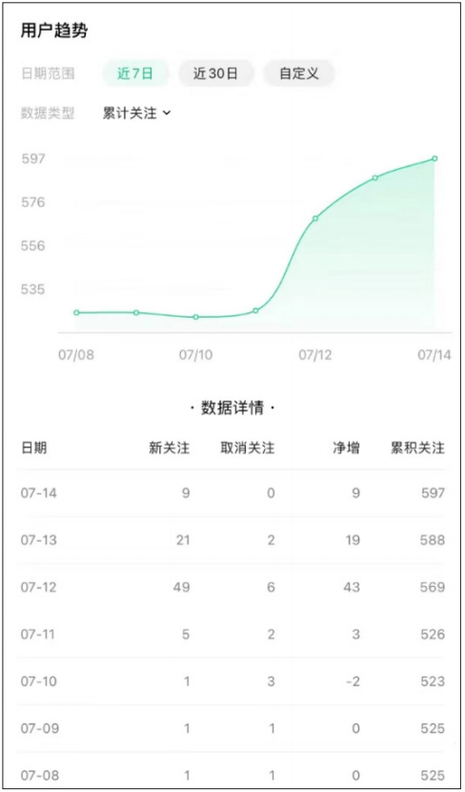
1.1.4 新媒体营销的数据分析
1．粉丝数据分析
粉丝数据是指与粉丝相关的一系列数据，包括新增粉丝数、减少粉丝数、净增粉丝数、粉丝总数、粉丝来源、粉丝地区分布、粉丝性别和年龄等。
右图所示为某微信公众号后台的部分粉丝数据。由右图可知，最近7天该微信公众号每日新增关注人数不稳定，且数据数值差距较大，但累计关注人数总体呈上升趋势。

Slide 11
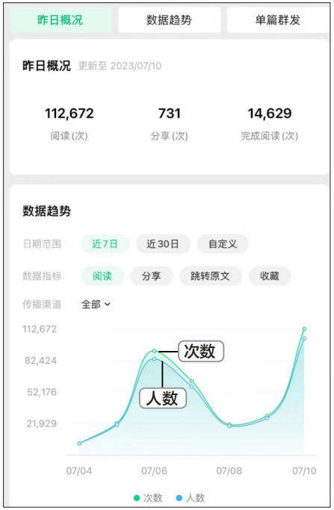
1.1.4 新媒体营销的数据分析
2．内容数据分析
内容数据是指营销人员发布的、不同形式的内容，所引起的用户点赞、评论、转发等与内容有关的数据。内容数据包括数据趋势、阅读人数、分享人数、阅读分析、评论人数、点赞人数、收藏人数等。
左图所示为某微信公众号昨日的内容数据和近7日的内容数据变化趋势。由左图可知，该微信公众号的阅读次数、分享次数和完成阅读次数都较高，且近7日的数据变化较为明显，其中7月6日和7月10日的阅读次数和阅读人数较高，营销人员可以重点分析这两日发布的营销内容，分析其数据表现较好的原因，为调整营销方案提供参考。

Slide 12
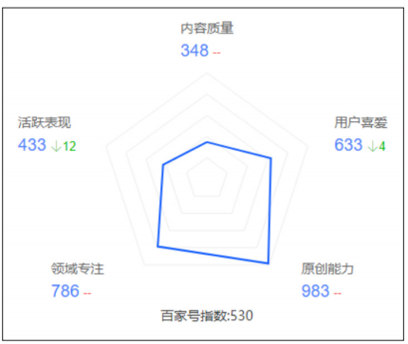
1.1.4 新媒体营销的数据分析
3．账号数据分析
账号数据是指注册或使用新媒体账号时产生的各种数据，包括关注人数、点赞数、评论数等。
右图所示为某百家号的百家号指数。由右图可知，该百家号的原创能力较强，且较受用户喜爱，但内容质量不高，且账号的活跃度较低。营销人员应注重提高内容质量，积极与用户互动，提高账号活跃度，改善百家号指数的数据表现。

Slide 13
1.1.5 新媒体营销的变现
1．变现的模式
新媒体营销的变现模式很多，较为常见的有以下4种。
1
2
3
4
广告变现
平台分成变现
知识付费变现
电商变现

Slide 14
1.1.5 新媒体营销的变现
2．变现的注意事项
新媒体营销的变现可以带来收益，但在变现的过程中，还需要注意以下事项，避免带来负面影响。
(1)
(2)
(3)
以用户为核心
规范宣传
情结合自身定位

Slide 15
目录/Contents
1.1
新媒体营销的基础知识
1.2
新媒体营销主流平台
1.3
新媒体营销岗位
1.4
课堂实训

Slide 16
1.2.1 社交平台
1．微信
微信是基于智能移动设备而产生的即时通讯软件，也是一个可以及时与用户互动的交流平台，支持用户即时发送文字、图片、语音或视频等。
2．微博
微博是一个通过关注机制分享简短、实时信息的社交平台，能够以文字、图片、视频等多种形式，即时分享信息和与他人互动。

Slide 17
1.2.2 短视频和直播平台
1．短视频平台
短视频具有拍摄简单、时长较短、随拍随传、传播迅速等持点，方便用户快速查看与分享内容，促进营销信息的快速传播。随着短视频的兴起，短视频平台不断涌现，如抖音、快手、梨视频、秒拍、美拍等。
2．直播平台
根据直播平台的特点，直播平台可以分为3类，一是电商直播平台，如淘宝、京东、拼多多等；二是内容直播电商，如抖音、快手；三是娱乐直播平台，如虎牙直播、斗鱼直播、花椒直播等。

Slide 18
1.2.3 新闻资讯平台
新闻资讯平台是指提供各类新闻报道和资讯的网络平台。常用于新媒体营销的新闻资讯平台主要有今日头条、搜狐、网易新闻、腾讯新闻等。以今日头条为例，今日头条一般以广告的形式进行营销，主要包括开屏广告（打开手机后显示的全屏广告）、信息流广告（在“推荐”“资讯”等展示信息的界面中显示的广告），以及内容中植入的软广告等。

Slide 19
1.2.4 问答平台
常见的问答平台有百度知道、搜狗问问、知乎、在行等。在问答平台开展新媒体营销，可以通过提供高质量的答案，吸引用户关注，树立专业形象。如果问答内容在搜索引擎中获得高权重和排名，就能产生更佳的营销效果。
同时，为使回答内容更加吸引用户的眼球，可以使用图片、图表、视频等多种表现形式，提升回答的丰富性。除了等待用户提问，营销人员也可以主动在平台上搜索相关问题，并给出高质量的回答，提升影响力。

Slide 20
目录/Contents
1.1
新媒体营销的基础知识
1.2
新媒体营销主流平台
1.3
新媒体营销岗位
1.4
课堂实训

Slide 21
1.3.1 新媒体营销岗位的工作职责
1．收集资料
关注网络热点，收集相关资料，整合收集到的资料，挑选其中的可用信息加以整理，并创建资源库。收集用户、媒体等在新媒体平台上的使用习惯，为之后制定营销策略做准备。
2．制订方案
根据产品或品牌特征，结合已收集到的可用资料，制订企业的新媒体营销策略，并为线上、线下活动制订营销方案，为产品推广以及优化制订方案。

Slide 22
1.3.1 新媒体营销岗位的工作职责
3．日常运营
负责新媒体平台的日常更新、维护，为企业的新媒体平台账号互相引流；撰写推广文案，为新媒体账号积累粉丝。
4．协助其他部门
协助市场部制订企业推广计划和发展蓝图以及开展市场活动；协助技术部门完成对企业网站的修改、更新以及后台维护等。

Slide 23
1.3.2 新媒体营销岗位的能力要求
1．策划能力
新媒体营销策划可以分为营销内容策划和营销活动策划。
（1）营销内容策划
（2）营销活动策划
营销内容策划是指对新媒体营销内容的策划，包括确定市场定位、用户倾向、生成关键词创意、评估关键词优先级等工作，是新媒体营销的基本手段，决定了营销活动的成败，是新媒体行业必备的技能。
营销活动策划是指对新媒体营销活动的策划，包括从产品定位、构建用户画像到活动复盘的一系列工作，需要营销人员具有较强的综合实力，特别是对用户的观察和理解能力。

Slide 24
1.3.2 新媒体营销岗位的能力要求
2．营销能力
营销能力是新媒体营销必不可少的能力，这包括把握营销需要和用户需求，深入了解产品或服务的特点、功能、使用场景、使用效果等，并能据此制订出有效的营销策略。此外，还要善于使用营销工具和数据分析工具，提升营销效果，同时能够根据市场变化、营销效果等及时调整营销策略。

Slide 25
1.3.2 新媒体营销岗位的能力要求
3．文案写作能力
文案写作能力是营销人员的基础技能，要想写出好的文案，营销人员必须具备逻辑能力和语言风格切换能力，并掌握一定的文案写作技巧。
逻辑能力：好的宣传文案，必须拥有严谨的逻辑，环环相扣，吸引用户阅读完整篇文案。
语言风格切换能力：不同目标用户群体适用的语言风格不同，当目标用户群体发生转变时，营销人员的语言风格也需要随之转变。
文案写作技巧：营销人员需要掌握一定的文案写作技巧，才能在第一时间吸引用户的注意，并牢牢抓住用户的眼球，使其对产品或品牌产生好感，树立企业良好的品牌形象。

Slide 26
1.3.2 新媒体营销岗位的能力要求
4．数据分析能力
在新媒体营销的过程中，营销人员需要具备数据分析的能力。数据分析中的数据包括阅读数、点赞数、转发数、新增粉丝数等。通过数据分析，营销人员能够获知用户的属性以及营销效果，从而为调整或制订营销策略提供数据支撑。

Slide 27
1.3.2 新媒体营销岗位的能力要求
5．其他能力
除策划能力、营销能力、文案写作能力和数据分析能力外，根据具体工作内容，营销人员还需具备设计能力、音视频剪辑能力。
音视频剪辑能力：音视频剪辑能力是指营销人员可以根据营销需要剪辑视频或音频，以及为已剪辑好的视频添加背景音乐等的能力。
设计能力：设计能力是指营销人员设计文案排版和图片的能力。

Slide 28
目录/Contents
1.1
新媒体营销的基础知识
1.2
新媒体营销主流平台
1.3
新媒体营销岗位
1.4
课堂实训

Slide 29
1.4.1 探索新媒体营销中运用的新技术
随着科技的不断进步，新的技术不断涌现并被广泛应用于营销领域。现要求探索新媒体营销中运用的新技术，以便选择适合的技术手段，提升营销效果。
实训要求 | （１）在网络上搜索与媒体融合和新技术相关的关键词。 （２）根据搜索结果，阅读品牌的新媒体营销案例，分析其应用的新技术。
实训步骤 | STEP 01 搜索引擎或专业学术网站上输入与媒体融合、新媒体营销技术相关的关键词。 STEP 02 探索媒体融合中新技术的应用。 STEP 03 根据搜索结果，浏览与新媒体营销和新技术相关的案例。 STEP 04 结合前面获得的数据，分析并总结新媒体营销中的新技术的应用趋势。

Slide 30
1.4.2 进行新媒体营销职业规划
随着新媒体平台在新媒体营销中的影响力不断增大，社会对于新媒体行业相关的岗位需求也越来越大。现需针对新媒体营销岗位做好职业规划，以便根据职业目标进行相应的提升。
实训要求 | （1）进行自我认识并提出职业目标。 （2）制订职业提升计划。
实训步骤 | STEP 01 从性格特征、兴趣爱好、职业价值观、职业能力等方面进行自我分析。 STEP 02 提出切实可行的职业目标，包括短期目标、中期目标和长期目标。 STEP 03 根据目标制订详细的提升计划。 STEP 04 总结以上内容。

Slide 31
谢谢观看
新媒体营销（微课版）

